Slide 1
Varusmies ja verot
Verohallinto
vero.fi
2021
Notes:
Hei, olen XX Verohallinnosta. Onneksi olkoon pian päättyvän varusmiespalveluksen suorittamisesta!
Esityksen aikana käsitellään tärkeimmät veroihin liittyvät asiat kotiutuvan varusmiehen kannalta.
Katso vero.fi:stä yksityiskohtaisempia tietoja tai kysy meiltä.

Slide 2
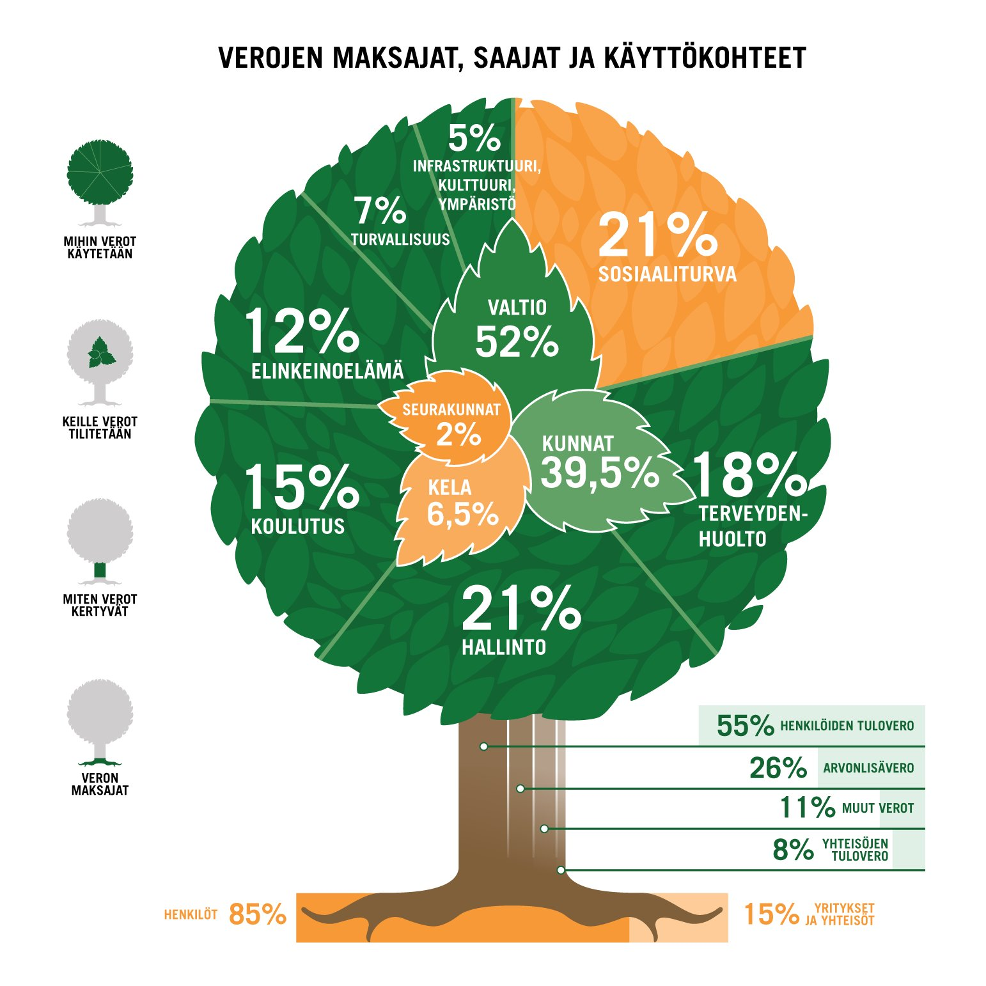
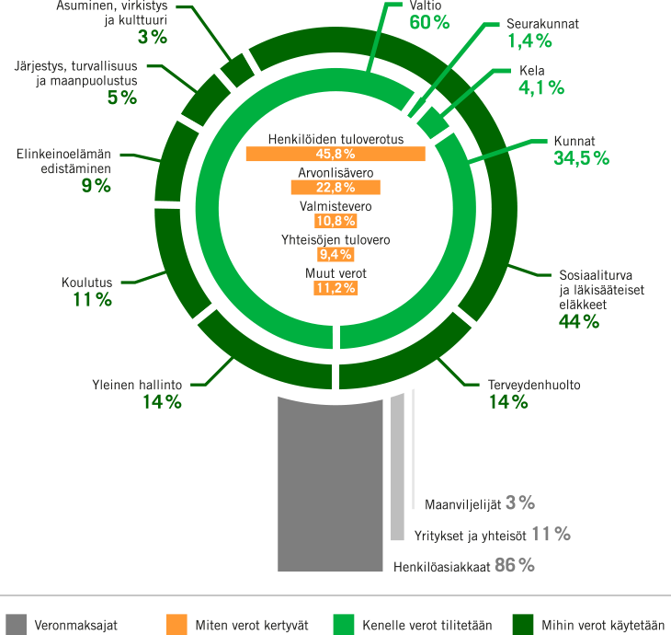
Verovaroilla kustannetaan
Esimerkkejä käyttökohteista:
  terveydenhoito eli sairaalat, terveysasemat ja palvelutalot
  koulutus, opettajien palkat, kouluruoka ja opintoraha
  maanpuolustus
  sosiaaliset tuet ja avustukset
  tiet, sillat ja katuvalot
  kirjastot
  liikuntahallit ja muut harrastustilat
  päivähoito
Notes:
Verohallinto tilittää keräämänsä verot yhteiskunnan palveluja ylläpitäville veronsaajille: valtiolle, kunnille, Kelalle ja seurakunnille.

Slide 3
Verokortti
Verokortista näkyy veroprosenttisi
Vie verokortti töihin ja seuraa tuloja sekä ennakonpidätyksen määrää palkkalaskelmiltasi
Ilman verokorttia palkastasi pidätetään 60% veroa
Oikeansuuruisella veroprosentilla vältyt mätkyiltä
Ennakonpidätys
  tarkoittaa veroa, jonka palkanmaksaja vähentää palkastasi ja tilittää Verohallinnolle.
Notes:
Palkan tai etuuden maksaja pidättää ennakonpidätyksen verokortin pidätysprosentin mukaan.
Oikeansuuruisella veroprosentilla vältyt lisäveroilta.
Seuraa vuoden aikana kertyviä tuloja ja ennakonpidätystä.
Ennakkoperinnän tavoite on verojen kertyminen oikea-aikaisesti ja –määräisesti
Milloin ja mihin verokorttia tarvitaan?
Nuoren yleisimmät tulot ovat opintoraha ja palkka. Joudut maksamaan tuloistasi veroa kuten muutkin.
Verokorttia tarvitset, kun menet töihin. Annat sen työnantajalle, joka ottaa sen yleensä itselleen siksi aikaa, kun työ kestää. Näin työnantaja tietää kuinka paljon sinulta pidätetään ennakonpidätystä.
Ennakonpidätys tarkoittaa veroa, jonka palkanmaksaja vähentää palkastasi ja tilittää Verohallinnolle.

Slide 4

Tarvitsen uuden verokortin
Verohallinto lähettää verokortin vuodenvaihteessa.
Saatat tarvita uuden verokortin, jos tulosi, vähennyksesi tai elämäntilanteesi muuttuvat.
Tarkista veroprosenttilaskurilla, onko veroprosenttisi oikea: vero.fi/verolaskuri
Notes:
Laskurilla voit arvioida, onko veroprosenttisi oikea.
Sen käyttö ei vaadi tunnistautumista.
Veroprosenttilaskuri löytyy osoitteesta vero.fi/verolaskuri tai vero.fi:n Asioi verkossa -sivulta.

Slide 5
Mitä tietoja tarvitsen uutta verokorttia varten?
Tarvitset
  arvion koko vuoden tuloista 1.1.–31.12.
  tiedot alkuvuonna saaduista tuloista ja niistä tehdyistä ennakonpidätyksistä
Mistä löydät tiedot?
  palkoista:
    palkkalaskelmasta kohdasta ”tiedot vuoden alusta”
    OmaVerossa uutta verokorttia tehtäessä kohdassa 2., linkissä Tulorekisterin tiedot
  Kelan maksamista tuloista: Kelan sivuilta
Notes:
Ilmoita uutta verokorttia varten tiedot, jotka vastaavat mahdollisimman hyvin kuluvan vuoden toteutuvia tulojasi ja vähennyksiäsi. Tiedot vaikuttavat veroprosenttiin sekä kuluvan vuoden verotuksen lopputulokseen eli siihen, saatko mahdollisesti veronpalautusta vai jäännösveroa.
Vasta seuraavana vuonna selviää, oliko sinulta peritty veroa oikea määrä. Jos sinulta perittiin liikaa veroa, saat veronpalautusta. Jos taas veroa oli peritty liian vähän, joudut maksamaan lisää.
Mitä tietoja tarvitset uutta verokorttia varten?
Paljonko saat tuloja kuluvan vuoden aikana?
Arvioi koko vuoden tulosi ja vähennyksesi ajalta 1.1.-31.12.
Ilmoita tulotiedot aina bruttomääräisenä. Bruttomäärä on tulon määrä, josta ei ole vähennetty ennakonpidätystä eikä työeläke- ja työttömyysvakuutusmaksuja. Ilmoita tiedot tulolajeittain, eli laita tulotiedot niille kuuluviin kohtiin (esimerkiksi opintoraha opintoraha-kohtaan). Huomioi myös, että jos olet ollut töissä joulukuussa ja saanut palkan tammikuussa, on se palkka tämän vuoden tuloa. Maksupäivä siis ratkaisee, minkä vuoden tuloksi palkka katsotaan.
Paljonko olet saanut tuloja tähän mennessä?
Löydät tiedot maksajien tositteista esimerkiksi työnantajan antamalta palkkalaskelmalta tai Kelan antamasta maksutositteesta. Ilmoita myös nämä tiedot aina bruttomääräisenä. Tiedot näkyvät esimerkiksi palkkalaskelmalta kohdasta tiedot vuoden alusta. Rahapalkka kohdassa on nimensä mukaisesti pelkkä rahana maksettu palkka. Jos olet saanut luontaisetuja esimerkiksi ateria- tai autoedun, katso tieto kohdasta ennakonpidätyksen alainen palkka. Työnantajasi ilmoittaa saamasi palkat myös tulorekisteriin. Näet reaaliaikaisen palkkasi myös OmaVerossa, kun olet tekemässä uutta verokorttia. Sivulla 2. löytyy painike "Tulorekisterin tiedot".
Paljonko sinulta on peritty veroa tähän mennessä?
Myös tämän tiedon löydät maksajien tositteista. Löydät sen yleensä kohdasta tiedot vuoden alusta, nimikkeellä ennakonpidätys tai vero.

Slide 6

Opintoraha ja etuudet
Verovapaita etuuksia ovat mm.
  varusmiehen päiväraha
  sotilasavustus
  asumislisä
Veronalaista tuloa ovat mm.
  opintoraha
  työttömyyspäiväraha
  äitiys-, isyys- ja vanhempainraha
Etuuksia varten tarvitset etuusverokortin.
Notes:
Opintoraha
Opintoraha on veronalaista tuloa. Jos saat opintorahan lisäksi palkkatuloja, sekä palkkatulo että opintoraha tulee molemmat ilmoittaa tuloina.
Etuudet
Etuudet ovat yleensä veronalaista tuloa. Jos saat palkan tai opintorahan lisäksi etuuksia, tulee nekin ilmoittaa tuloina.
Verovapaita etuuksia taas ei ilmoiteta tulona.
Äitiys-, isyys- ja vanhempainraha
Äitiys-, isyys- ja vanhempainrahaa maksaa Kela. Nämä ovat veronalaista tuloa.
Työttömyyspäiväraha
Jos jäät työttömäksi tai opintosi päättyvät eikä sinulla ole työpaikkaa, sinulla saattaa olla oikeus työttömyysturvaan.
Työttömyysturvaa voivat maksaa työttömyyskassa tai Kela. Ansiopäiväraha (ansiosidonnainen päiväraha), peruspäiväraha ja työmarkkinatuki ovat verotettavia etuuksia. Verottomia etuuksia ovat Kelan maksama ylläpitokorvaus ja asumistuki.
Varusmiespäiväraha
Varusmiehen päiväraha ja sotilasavustus ovat verovapaita sosiaalietuuksia, joten puolustusvoimille ei tarvitse toimittaa verokorttia.
Siviilipalvelusta suorittavan saamat etuudet käsitellään verotuksessa samoin kuin asevelvollisen etuudet.
Puolustusvoimilta tai siviilipalveluspaikasta saatu majoitus, muonitus, vaatetus, terveydenhuolto tai maksuttomat matkat eivät ole verotettavia etuuksia. Jos olet ollut varusmiesvuoden aikana töissä, tarkista onko verokorttisi veroprosentti oikea.
Etuuksien veroprosentit:
Kelan maksama työttömyyskorvaus; ennakonpidätys 20 % tai muutosverokortin prosentti
ansiosidonnainen päiväraha; pidätysprosentti vähintään 25 % tai muutosverokortin mukaisesti
Etuuksia varten tarvitset etuusverokortin, sillä palkkaverokorttia ei voi käyttää etuuksille.

Slide 7

Tee uusi verokortti netissä
Saat uuden verokortin vaivattomimmin netistä: vero.fi/omavero.
Uuden verokortin voi tulostaa itsekin.
Tunnistautuminen palveluun onnistuu verkkopankkitunnuksilla.
Notes:
OmaVero-palvelussa pääset katsomaan salassa pidettäviä verotustietojasi. Tämän vuoksi sinun tulee kirjautua palveluun henkilökohtaisilla verkkopankkitunnuksillasi, mobiilivarmenteella tai sirullisella henkilökortilla.
Voit tulostaa vanhan verokorttisi OmaVerosta.
Palvelu muodostaa verokortista pdf-tiedoston, jonka voit tallentaa omalle koneellesi ja tulostaa. 80% verokorteista on tulostettavia.
Jos tilaukseen tarvitaan Verohallinnon virkailijan tekemä tarkistus, saat siitä tiedon ja verokortti toimitetaan postitse. Toimitusaika on yleensä 4-5 työpäivää.
Voit myös valita vaihtoehdon, että verokortti lähetetään suoraan haluamaasi osoitteeseen esimerkiksi palkanlaskentaan.
Verokortti kannattaa hankkia hyvissä ajoin ja toimittaa palkanlaskentaan.

Slide 8

Veronumero
on pakollinen kaikilla rakennustyömailla työskentelevillä
täytyy olla näkyvissä kuvallisessa tunnistekortissa
löytyy verokortista ja OmaVerosta
Teetkö töitä rakennustyömaalla?
  tarkista onko veronumerosi rekisteröity julkiseen veronumerorekisteriin: vero.fi/veronumerorekisteri
  jos et tiedä veronumeroasi tai sitä ei ole rekisteröity, käy OmaVerossa

Slide 9

Pimeä työ ei kannata
Pimeä työ
  On tyypillistä aloilla, joissa työntekijöiden vaihtuvuus on suurta ja työsuhteen kesto lyhyt.
  Palkka maksetaan yleensä käteisellä.
Pimeän työn tekijä ja teettäjä voivat syyllistyä veropetokseen.
Lue lisää harmaan talouden haitoista: Mustatulevaisuus.fi
Notes:
Raha pimeään palkanmaksuun saadaan yleensä myynnistä, josta ei anneta kuittia.
Palkka maksetaan työnantajan ja työntekijän sopimuksella siten, että veroja ei makseta eikä palkkaa ilmoiteta veroviranomaisille.
Usein palkansaaja saa yhtä aikaa osan palkastaan normaalisti ja osan palkastaan pimeästi.
Älä tue harmaata taloutta
Hanki verokortti ja pyydä aina palkkalaskelma.
Tarkista seuraavana vuonna veroilmoitukseltasi, että työnantaja on ilmoittanut Verohallinnolle sinulle maksamansa palkan.
Tutustu tarkemmin, mitä haittaa pimeästä työstä ja harmaasta taloudesta osoitteessa mustatulevaisuus.fi. Kampanjasivustolle on kerätty paljon aiheeseen liittyvää materiaalia ja sitä kautta voi myös tilata poliisin, tullin ja verottajan luennoimaan harmaan talouden haitoista.

Slide 10
Veroilmoitus verkossa
Saat esitäytetyn veroilmoituksen postitse huhtikuussa.
Tarkista ja korjaa tietosi (mm. tulot, vähennykset ja tilinumero), vaikka saisitkin palautusta.
Voit ilmoittaa muuttuneen tilinumerosi netissä OmaVerossa
Voit täydentää veroilmoitusta kätevimmin netissä: vero.fi/omavero
Notes:
Esitäytetyllä veroilmoituksella on viimeinen henkilökohtainen palautuspäivä. Tee korjaukset ennen sitä.
Tarkista tilinumero ja korjaa tarvittaessa sähköisesti, jolloin mahdollinen veronpalautus tulee suoraan tilillesi.
Muista palauttaa veroilmoituksesi viimeistään henkilökohtaisena palautuspäivänäsi. Myöhästyneestä veroilmoituksesta määrätään myöhästymismaksu.
Verotuspäätös:
Verovuoden aikana sinulta on jo pidätetty tuloistasi verokortin perusteella veroa. Verotuksessa tuota arviona laskettua veroa tarkistetaan lopullisesti toteutuneiden tietojen perusteella. Erotuksena sinulle palautetaan liikaa peritty vero (veronpalautus) tai sinulta peritään lisää veroa (jäännösvero). Tämän lopputuloksen näet verotuspäätöksestäsi.
Jos veroilmoituksen tietoja muutetaan, myös lopputulos voi muuttua - saat korjatun verotuspäätöksen syksyllä.
Säilytä verotuspäätös ja erittelyosa. Saatat tarvita niitä myöhemmin.
Matkakulut:
Matkakulut vähennetään ansiotuloista, ei suoraan veroista. Tällöin verotettava ansiotulo pienenee matkakulujen omavastuuosuuden (750 €) ylittävän määrän verran. Saat matkakuluista siis veroprosenttisi mukaisen hyödyn. Suuntaa antavana veroprosenttina voit pitää verokortilla ollutta veroprosenttiasi. Voit käyttää veron määrän arviointiin myös veroprosenttilaskuria.
Lue lisää asunnon ja työpaikan välisistä matkakuluista vero.fi:stä (Etusivu > Henkilöasiakkaat > Matkakulut > Asunnon ja työpaikan väliset matkakulut).
Opintorahavähennyksestä:
kunnallisverotuksessa 2600 euroa, kuitenkin enintään saatujen opintorahojen suuruinen.
vähennys myönnetään automaattisesti
jos muitakin ansiotuloja, opintorahavähennys pienenee portaittain
Yleisimpiä vähennyksiä verotuksessa:
asunnon ja työpaikan väliset matkakulut (max 7000 €)
tulonhankkimiskulut (jos ylittävät 750 €)
ammattiyhdistyksen/työttömyyskassan jäsenmaksut
asuntolainan korot, opintorahavähennys, opintolainavähennys

Slide 11

Verottajan vinkit uudelle yrittäjälle
Ota avuksi tilitoimisto.
Jätä veroilmoitukset ajoissa.
Maksa verot ajallaan ja oikean suuruisina.
Anna aina kuitti asiakkaalle, myös kaverille.
Kysy apua!
  Vero.fi
  www.uusyrityskeskus.fi
  www.yrityssuomi.fi
Notes:
Kun hankit tilitoimiston, voit keskittyä oman yrityksesi toimintaan. Saat tehdä sitä työtä, jota varten olet yrityksen perustanut.
Tilitoimistosta saat apua ja neuvoja.
Verojen maksamiseen ajallaan kannattaa kiinnittää huomiota. Kurja tilanne on, jos on maksanut edelliseltä vuodelta veroa liian vähän ja saa jäännösveroa. Samaan aikaan nostetaan ennakkoveroja kuluvalta vuodelta ja arvonlisäverokin pitäisi maksaa. Puhutaan verosumasta.
Anna aina kuitti asiakkaalle. Se on asiakkaallekin merkki siitä, että kaikki asiat ovat kunnossa.
Myös kaverille tehdystä työstä saatava korvaus on yrityksesi tuloa. Muista maksaa verot siitäkin.
Kysy apua:
Sinua auttavat esimerkiksi Verohallinto, Uusyrityskeskukset, Työ- ja elinkeinotoimistot

Slide 12
Pikavipit - ole tarkkana
Pikalainoja myöntävät yritykset markkinoivat säännöllisesti pikalainoja veronpalautusta vastaan.
Pikavipit
  Verohallinto ei maksa veronpalautuksia etukäteen.
  Jos ilmoitat pikalainayrityksen tilinumeron veronpalautuksen saamiseksi etukäteen, tilinumero jää Verohallinnon asiakastietoihin.
  Pikalainaa hakeva asiakas toimii omalla riskillään.
Notes:
Verohallinto ei toimi yhteistyössä pikalainoja myöntävien yritysten kanssa
Huomaathan, että jos ilmoitat lainan myöntäneen yrityksen tilinumeron veronpalautusta varten, se tallennetaan tilinumeroksesi Verohallinnon asiakastietoihin. Tällöin myös mahdolliset tulevat veronpalautukset maksetaan tuolle tilille, kunnes tilinumero muutetaan.
Verotus päättyy vasta lokakuun lopussa ja veronpalautus voi vielä muuttua. Veronpalautus voidaan myös kuitata tai ulosmitata, jos asiakkaalla on verovelkoja tai muuta ulosmitattavaa. Tästä syystä se ei ole varma vakuus ja asiakas toimii lainaa hakiessaan omalla riskillään.

Slide 13
Jos verojenmaksuvaikeudet yllättävät
Veron maksuun voi hakea lisäaikaa tilapäisten maksuvaikeuksien vuoksi.
Miten maksujärjestelyä pyydetään?
  Voit pyytää maksujärjestelyä OmaVerossa.
  Maksujärjestelyä voit pyytää myös soittamalla palvelunumeroon 029 497 028 (Maksujärjestelyt ja perintä).
Notes:
Jos sinulla on maksuvaikeuksia, voit saada tietyin edellytyksin Verohallinnolta lisäaikaa verojen maksamiseen.
Ulosotossa olevien verojen maksusta sovitaan ulosottoviranomaisen kanssa.

Slide 14
Vero.fi auttaa eteenpäin
Löydät tietoa veroasioista eri elämäntilanteissa
  mm. opiskelu, nuoret, asevelvollisuus
Chat-asiakaspalvelu
  Voit chattailla verottajan kanssa. Chatit löydät Vero.fi:stä eri aihealueiden alta.
Notes:
Kehitämme sivustoa koko ajan. Voit antaa palautetta jokaisen sivun alareunasta löytyvästä Palaute-kohdasta.

Slide 15

Verokampus - vero-opetussivusto nuorille
Verokampus on perustettu, jotta sinä voisit ottaa veroasiasi alusta alkaen haltuun.
Verokampuksella käsitellään sinua koskevia veroasioita mielenkiintoisesti ja käytännönläheisesti.
Sivustolta löydät ohjeita verokortin tekoon ja muihin yleisimpiin verotusasioihin liittyen.
www.verokampus.fi

Slide 16





Seuraatko meitä jo sosiaalisessa mediassa?
Verohallinto
@verohallinto
@verouutiset
Verohallinto
Verohallinto
Notes:
Tutustu Verohallinnon somekanaviin ja etsi niistä sinua kiinnostavia julkaisuja. Seuraamalla kanavia saat tietoa ajankohtaisista veroasioista.
Facebook – Instagram – Twitter
LinkedIn – Youtube
Mitä aiheita kanavissa käsitellään?
Facebook: Kanava suunnattu henkilöasiakkaille; tavoitteena veromyönteisyyden kasvattaminen, antaa kasvot Verohallinnolle ja virkailijoille, muistutella asiakkaita tärkeistä päivämääristä, verkkopalveluiden käytön kasvattaminen sekä asiakkaiden ohjaaminen oikeisiin asiakaspalvelukanaviin.
Instagram: Kanava on suunnattu 15-35 –vuotiaille henkilöasiakkaille sekä Verohallinnon henkilöstölle, erityisesti nuorille. Tavoitteena on uutisoida Verohallinnon tapahtumista sekä kampanjoista.
Twitter: Kohderyhmänä ensisijaisesti media ja sidosryhmät. Tavoitteena veromyönteisyyyden kasvattaminen ja mielipidevaikuttajien tavoittaminen.
Youtube: Verohallinnon videopankki.
LinkedIn: Kanava on suunnattu eri alojen ammattilaisille. Kanavalla mainostetaan avoimia työpaikkoja, jaetaan Verohallintoon ja työelämään liittyvää mielenkiintoista tietoa.

Slide 17
Kiitos!

